Slide 1
Воспитательные возможности урока математики
Модуль «ШКОЛЬНЫЙ УРОК»

Slide 2
Проблема определения приоритетных целей образования
Что важнее: знания или развитие личности ученика, его воспитание?
Учитель математики всегда должен помнить,
что, встречаясь даже с очень одаренным учеником,
он готовит из него не математика
,
а прежде всего всесторонне развитую личность.
Кожабаев К.Г

Slide 3

Воспитание является одной из важнейших составляющих образовательного процесса наряду с обучением. Дополняя друг друга,
обучение и воспитание служат единой цели:
целостному развитию личности школьника.

Slide 4
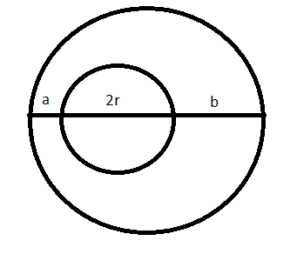
Для преодоления земного тяготения и вывода объекта в космос требуется огромная энергия. Для вывода на орбиту космических кораблей используют ракеты – единственные движители, способные развить нужную нам I космическую скорость. Определите, чему равна первая космическая скорость (в км/ч), решив уравнение и увеличив корень уравнения в 1000 раз.
х² – 28х – 60 = 0. (30000 км/с)
2. Апогей орбиты станции “Луна – 19” от поверхности Луны равно 135 км, перигей – 127 км. Считая орбиту станции круговой, найдите ее длину.

Slide 5
Мост через реку. Двум воинским частям, расположенным на одном и
том же берегу реки на разных расстояниях от нее, нужно срочно по одному мосту
переправиться на другой берег реки. Где следует построить временный мост, чтобы он был на одинаковом расстоянии от военных частей?
Ответ: На серединном перпендикуляре к отрезку, соединяющему две военные части.

Slide 6
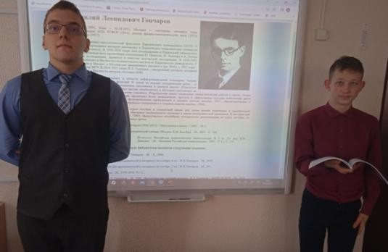
Доклад и презентация к 125-летию со дня рождения математика В.Л.Гончарова

Slide 7
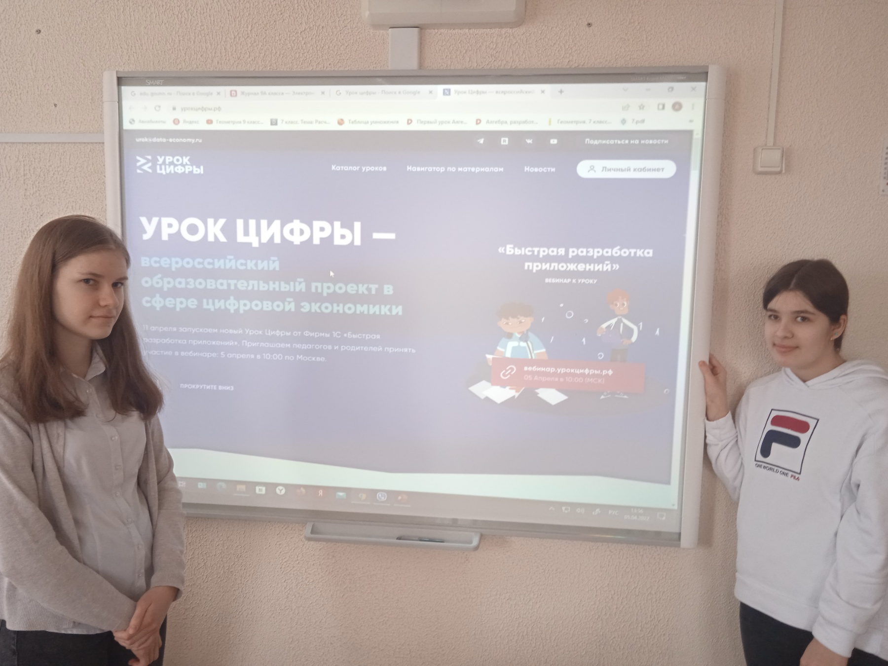
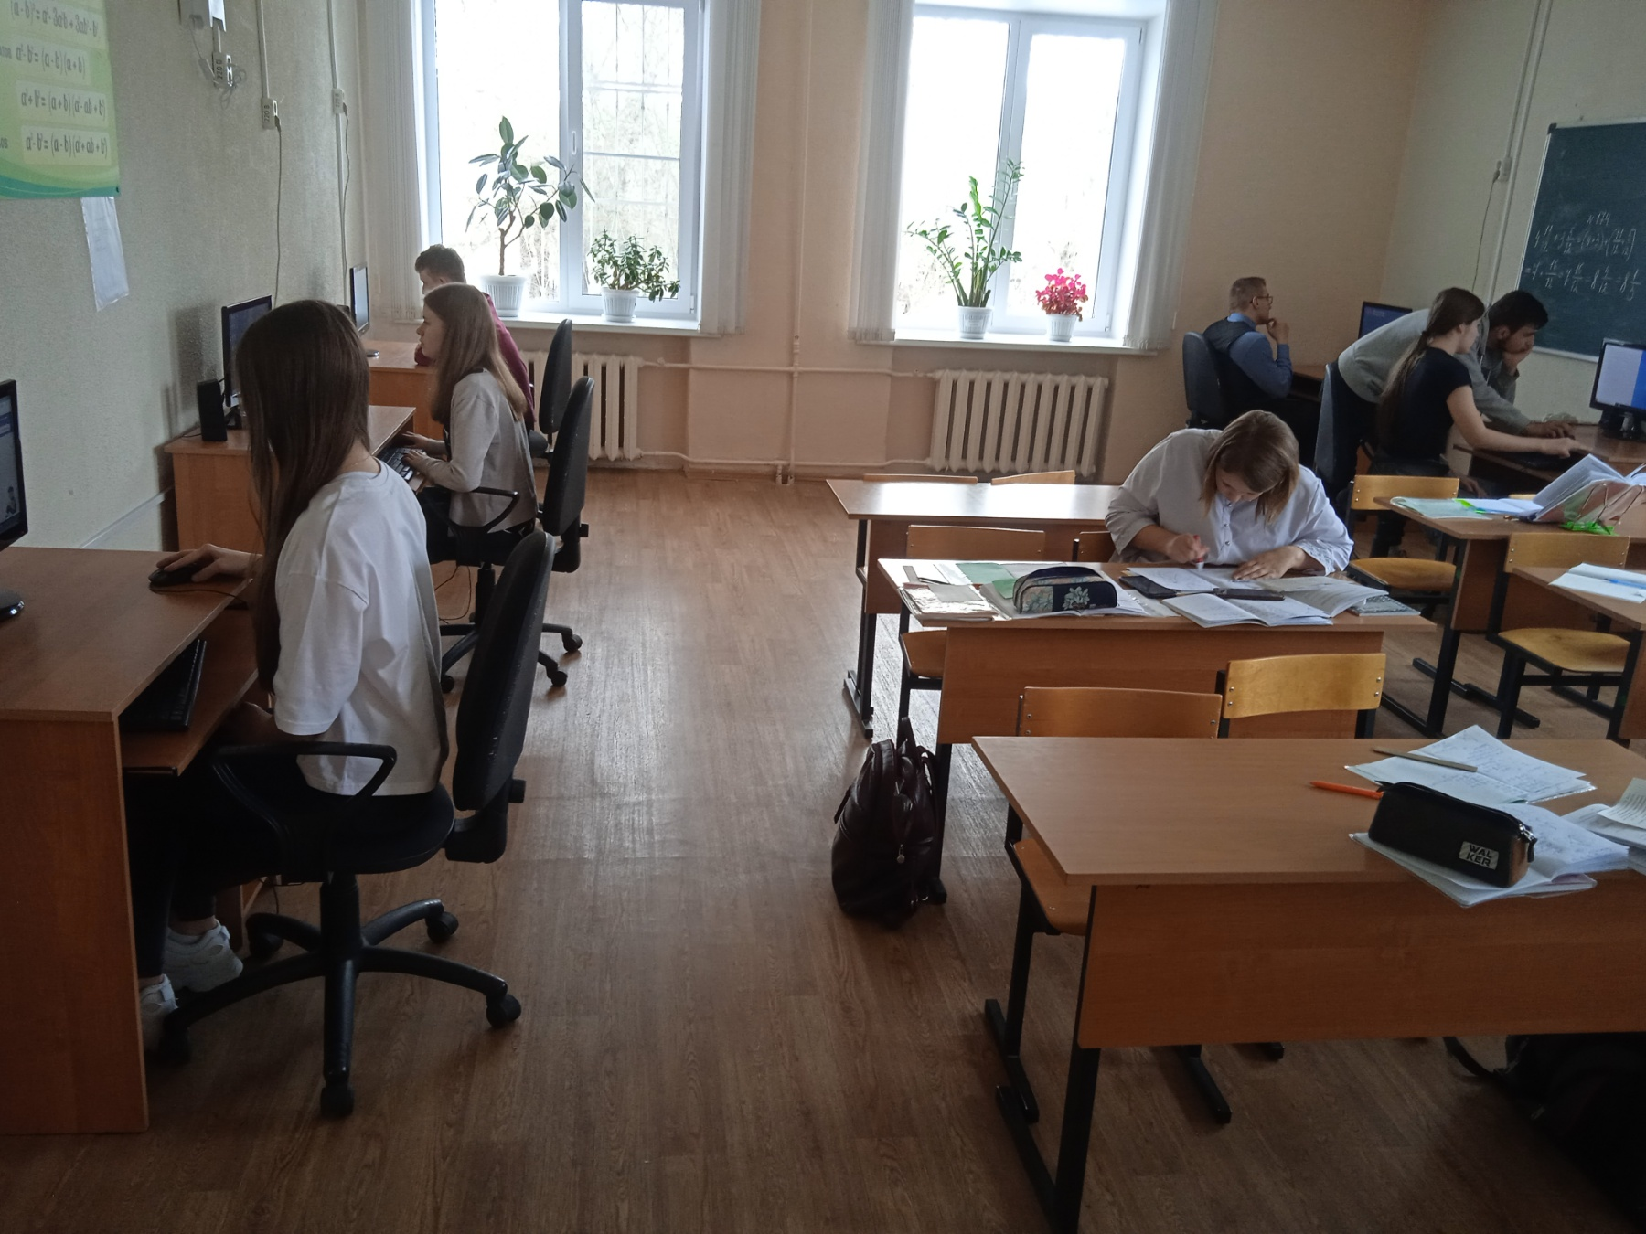
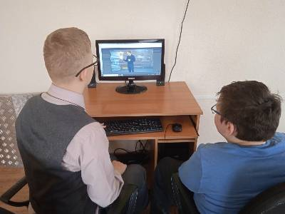
Екатерина Борисовна Вяткина

Slide 8
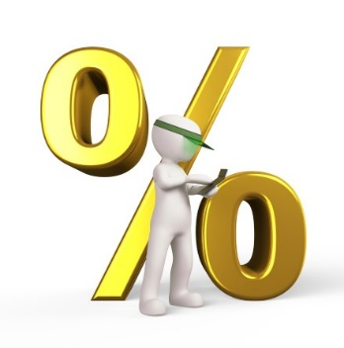
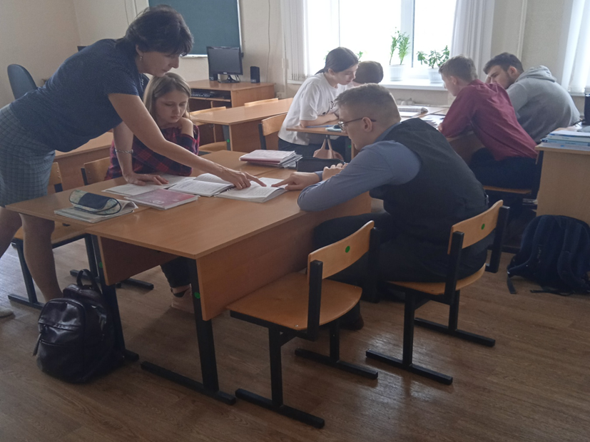
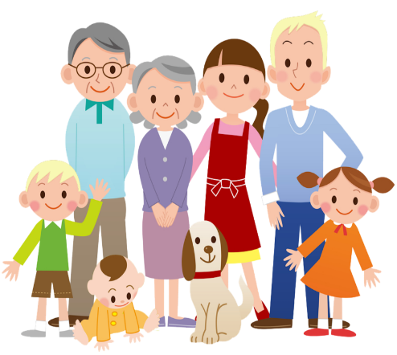
Игра-квест «Знатоки финансовой грамотности».
Цель: приобретение опыта в сфере финансовых отношений в семье; применение полученных знаний и умений для решения элементарных вопросов в области экономики семьи.

Slide 9

Fincult.info
Информационно-просветительский ресурс, созданный Центральным банком Российской Федерации. Цель — формирование финансовой культуры обучающихся с целью адаптации в современном обществе.

Slide 10
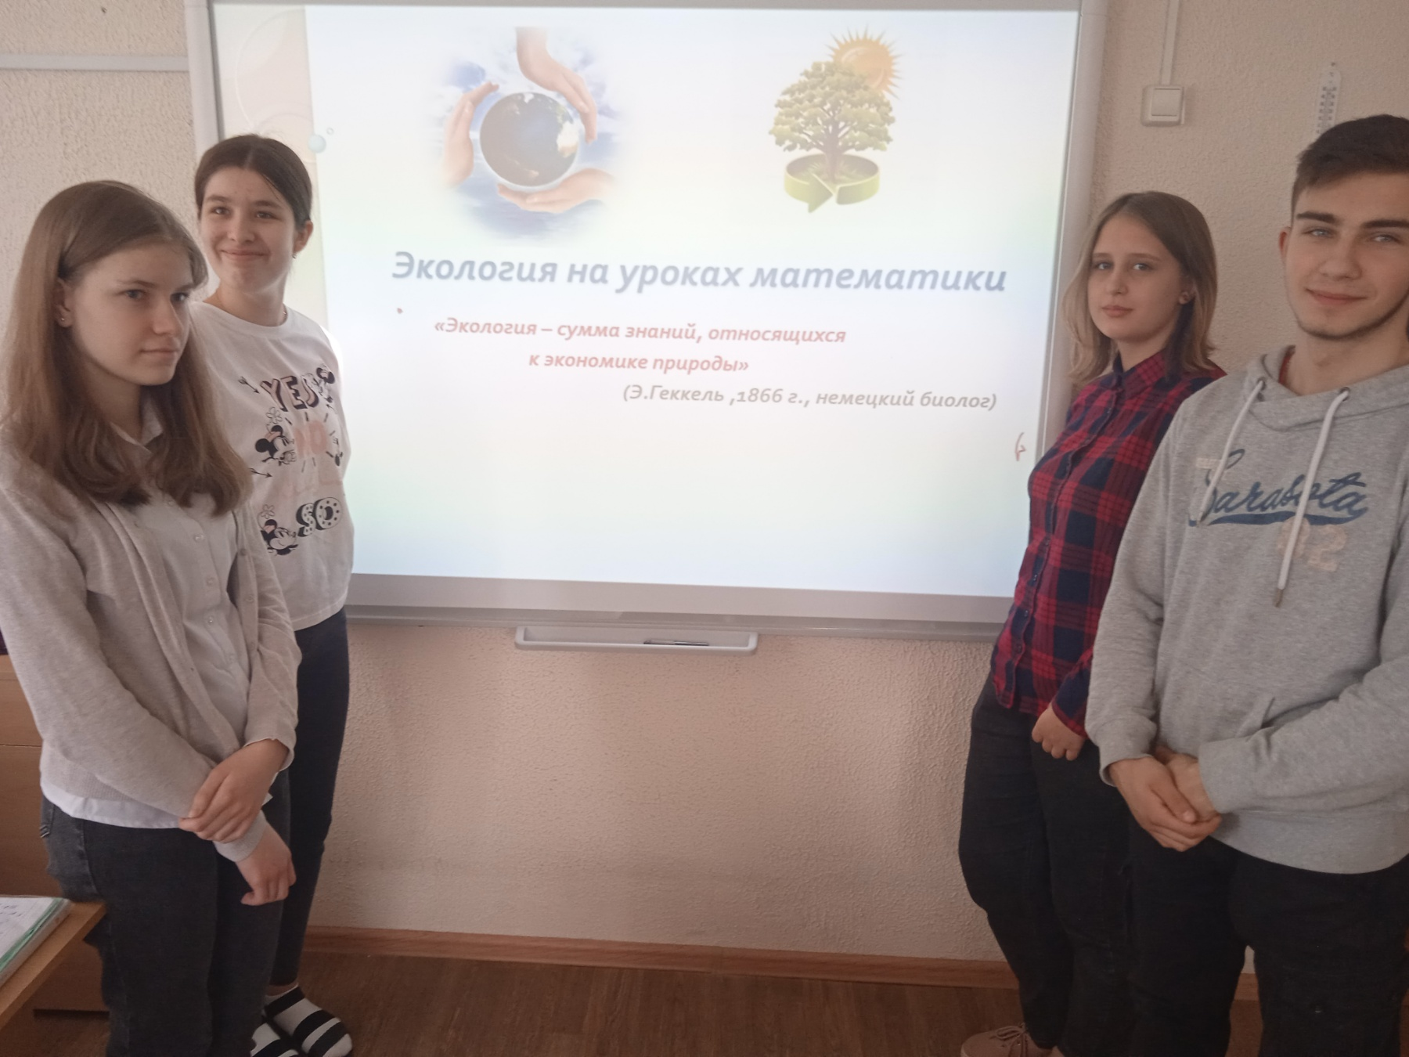

Урок «Математика + Экология»

Slide 11
В нашей школе ежедневно в мусорном ведре остается
около 1,5 кг бумаги. А если быть более точным 1620г.
Сколько бумаги в среднем выбрасывает каждый ученик
нашей школы, если у нас обучается 78 человек.
Масса Земли 6*10²⁴ кг, а масса её атмосферы 5*10¹⁸ кг.
Во сколько раз масса Земли больше массы атмосферы?
(решение в тетради и проверка на доске)
Масса Земли 6*10²⁴ кг, а масса её атмосферы 5*10¹⁸ кг.
Во сколько раз масса Земли больше массы атмосферы?

Slide 12
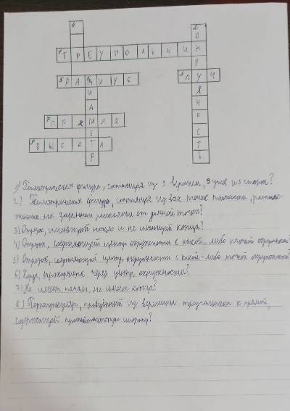
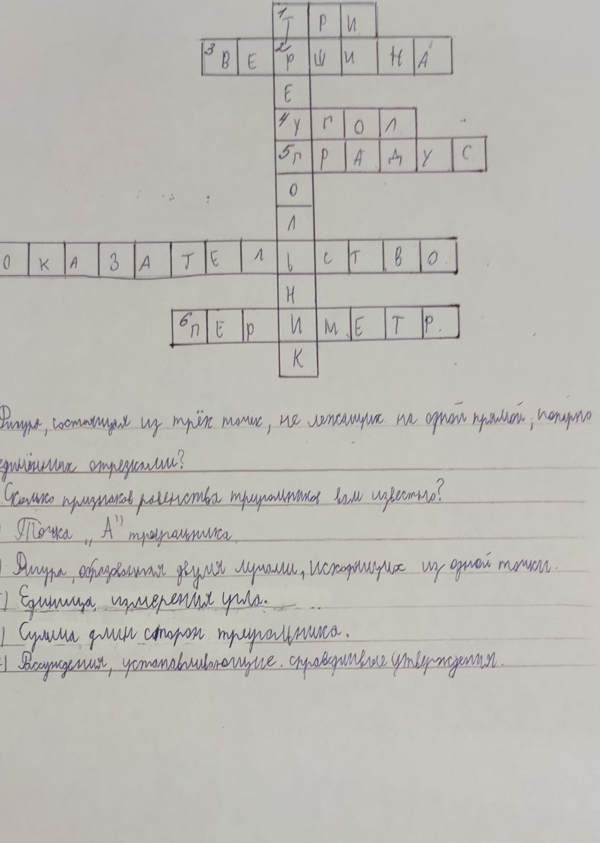
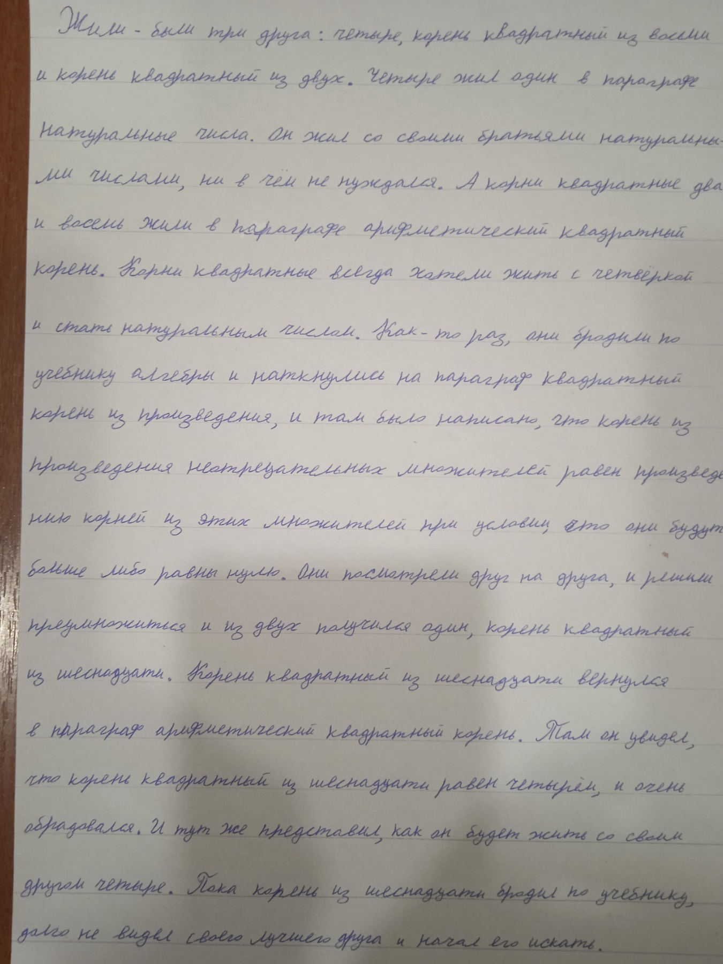
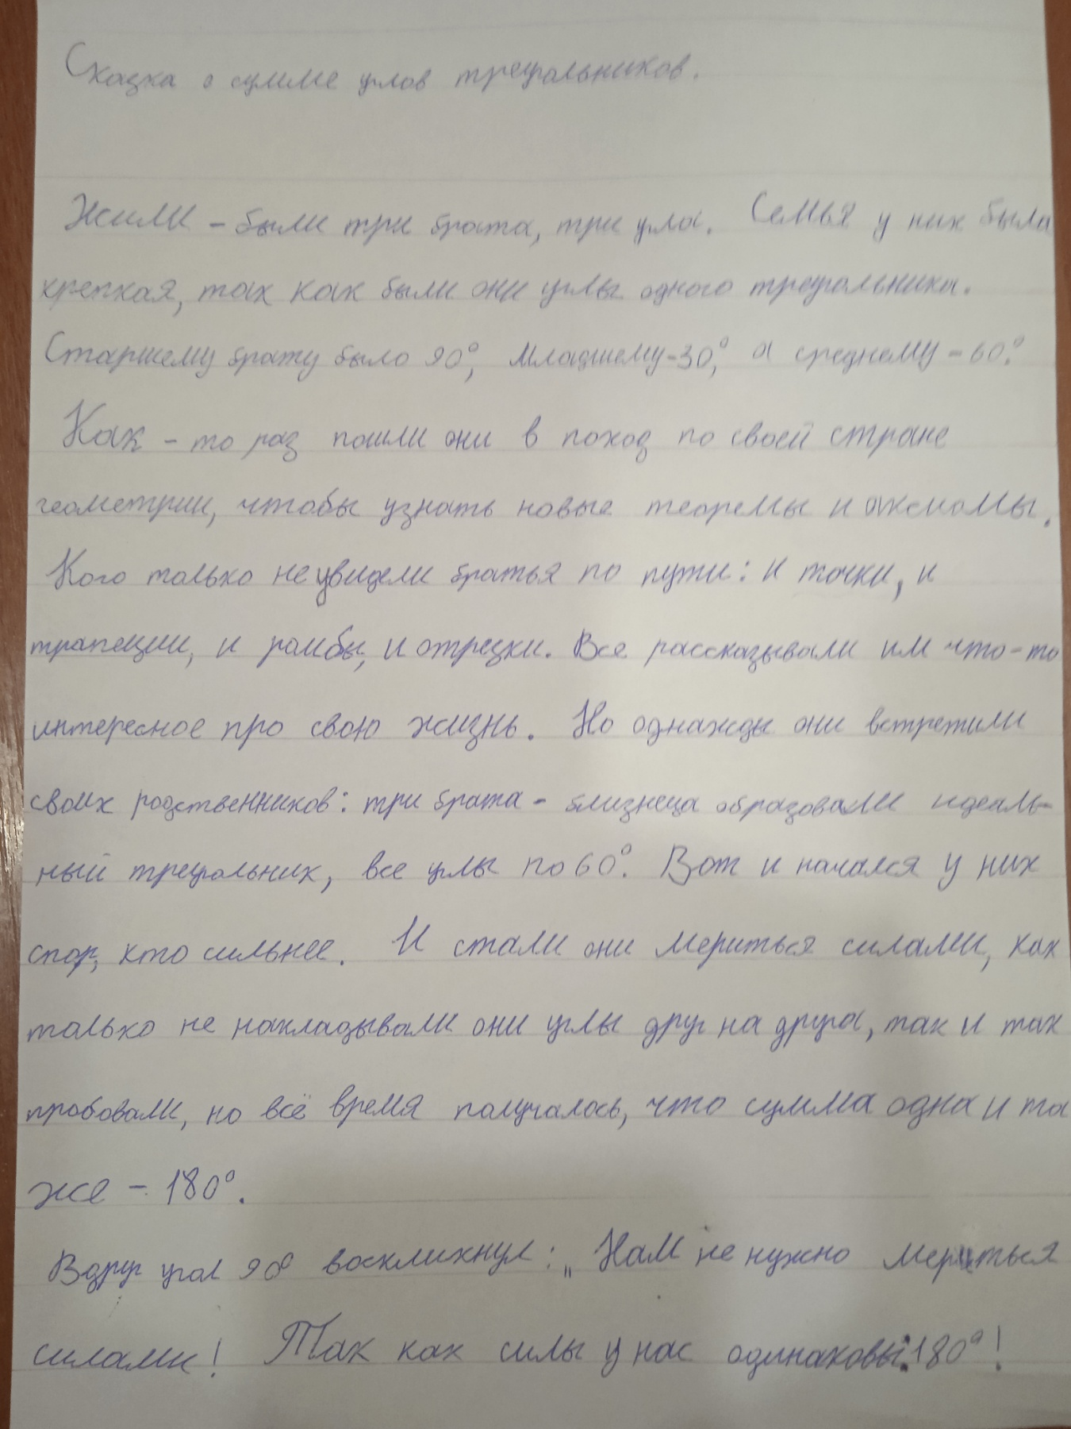
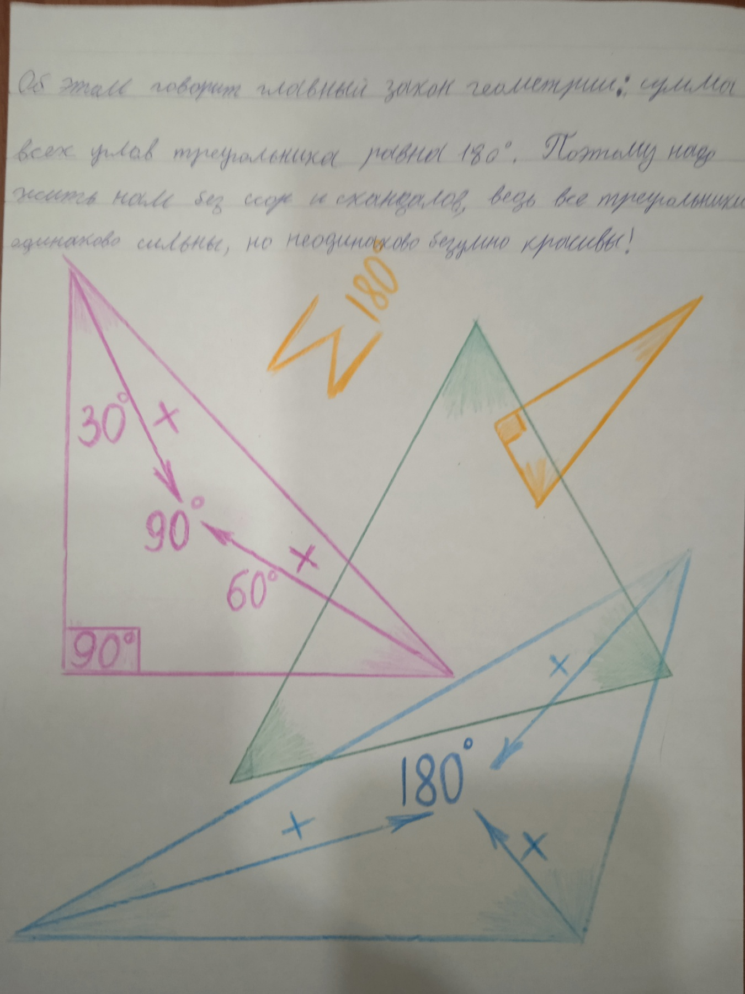
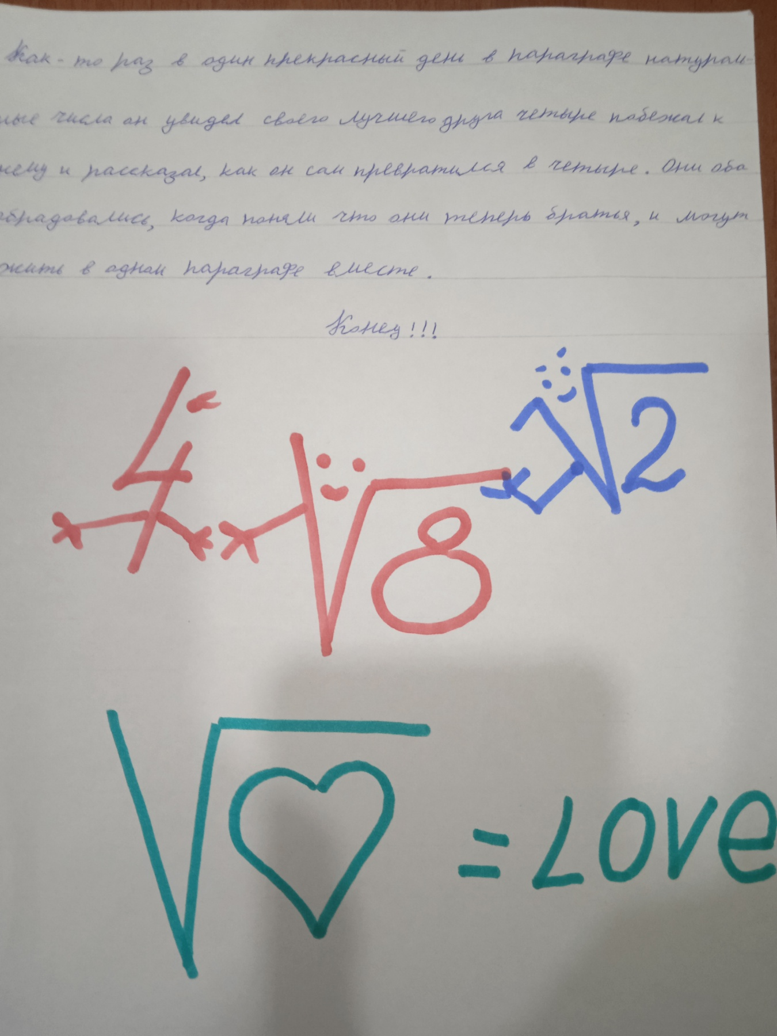

Slide 13


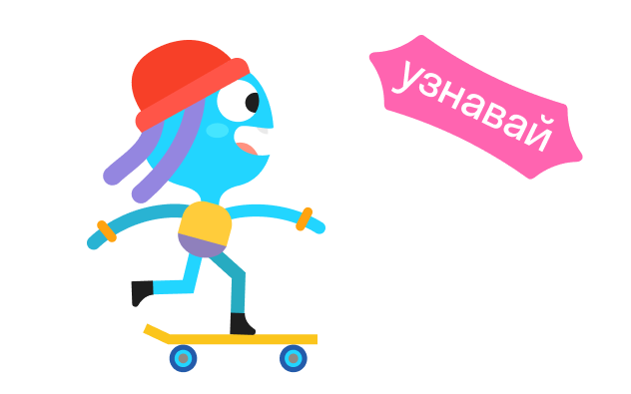

Математика для моего здоровья
Выполнил ученик
5 «а» класса Журавлев Владимир

Slide 14
Математический материал, который заложен
в учебниках, даёт большие возможности
для экономического воспитания подрастающего поколения.
Задача: За одни сутки через неплотно закрытый кран со струёй толщиной в спичку теряется 400 литров воды. Сколько восьмилитровых вёдер попусту вытекает из этого крана за 30 дней?
Задача: Одна тонна металлолома позволяет сэкономить 2 т руды и 3 т угля. В 1984 году ученики нашей школы собрали 6 т металлолома. Сколько руды и угля сэкономили ученики нашей школы?

Slide 15
Задачи о связи обучения с жизнью,
об учебном труде учащихся и
их общественно-полезных делах
Задача: Три школы собирали металлолом. Одна школа собрала 2 т, другая -18 ц, а третья – 2240 кг. Какая школа собрала больше всего металлолома, а какая меньше всего?. Можно ли увести весь этот металлолом на пятитонной машине?
Посильный труд ребят в школе, дома формирует
высоконравственную личность, а отношение к
труду, сплетаясь воедино с учебным процессом,
создает атмосферу формирования гармонически
развитой личности.

Slide 16
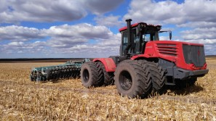
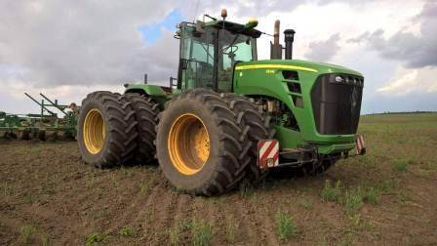
Задачи о труде людей
Задача: На вспашке зяби в 6,3 тыс. гектаров в две смены работают по четыре трактора «Кировец 744» и «John Deere 8335 R» немецкой фирмы. За одну смену «Кировец 744» пашет 22,5 га, а один трактор «John Deere 8335» - 30 га. За сколько дней будет закончена вспашка зяби?
Задача: Портнихи на пошив девяти одинаковых платьев израсходовали 18 м ткани, а на пошив трёх одинаковых костюмов – 12 м ткани. Во сколько раз меньше ткани израсходовали на пошив одного платья , чем на пошив одного костюма?
Задача: Из 32 мотков шерсти связали 8 одинаковых свитеров. Сколько таких свитеров можно связать из 24 таких же мотков шерсти?
т | т
Трактор «Кировец 744» | Трактор «John Deere 8335 R»

Slide 17
Математика всегда сопровождает человека в жизни.
Математика развивает у человека такие важные качества личности, как:
целеустремлённость и сильную волю;
устойчивое внимание, сосредоточенность;
хорошую память и логическое мышление;
работоспособность и трудолюбие, честность и упорство;
чувство предвидения, умение прикидывать и оценивать результаты;
способность к творчеству и научной фантазии;
чёткость, аккуратность и реализм в своих суждениях и выводах;
находчивость и смекалку.
А такие качества, как интуиция, вдохновение, озарение, ведут к великим открытиям в науке.

Slide 18

Спасибо за внимание !

